Slide 1

第四节 无穷小与无穷大
一、无穷小
二、无穷大
三、无穷小与无穷大的关系
四、小结 思考题

Slide 2
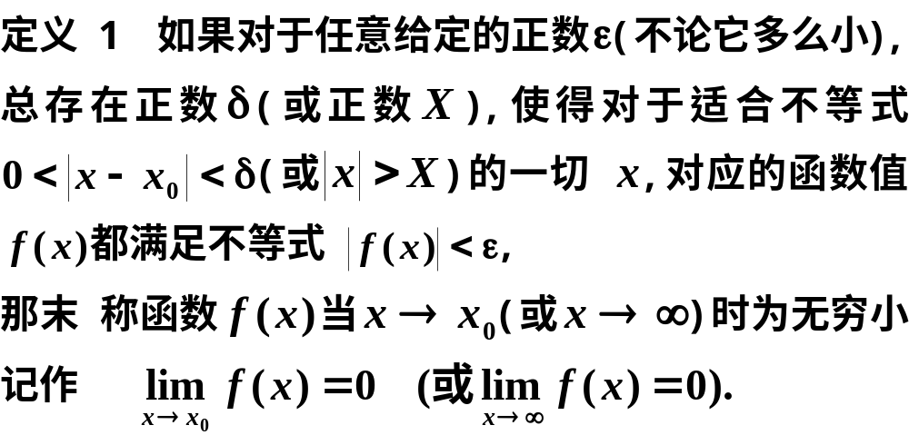
一、无穷小
1、定义:
极限为零的变量称为无穷小.

Slide 3
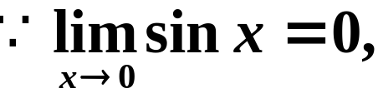
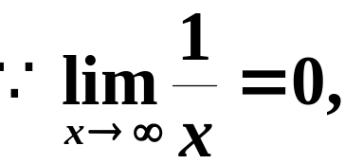

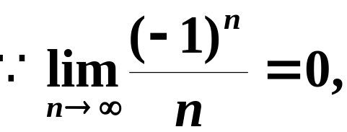
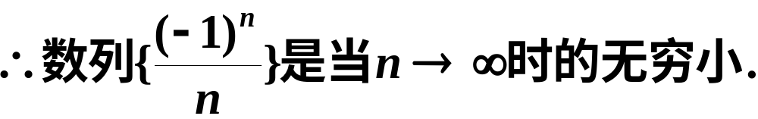
例如,
注意
（1）无穷小是变量,不能与很小的数混淆;
（2）零是可以作为无穷小的唯一的数.

Slide 4
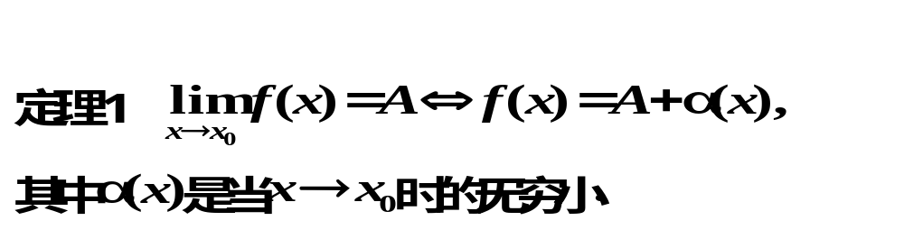
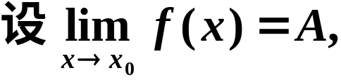

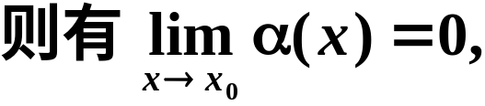


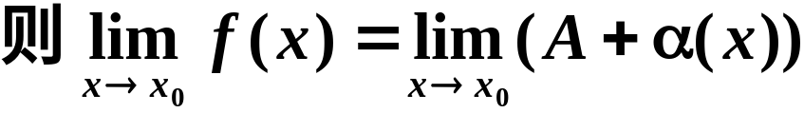
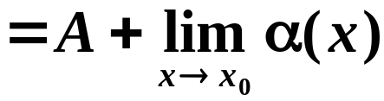

2、无穷小与函数极限的关系:
证
必要性
充分性

Slide 5
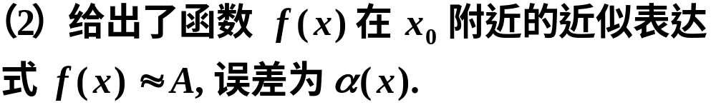
意义
（1）将一般极限问题转化为特殊极限问题(无穷小);

Slide 6

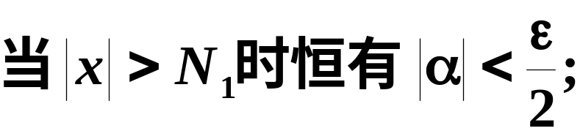
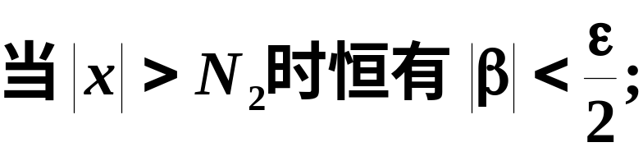


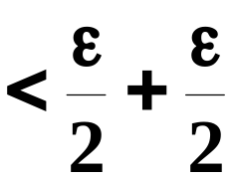



3、无穷小的运算性质:
定理2 在同一过程中,有限个无穷小的代数和仍是无穷小.
证

Slide 7

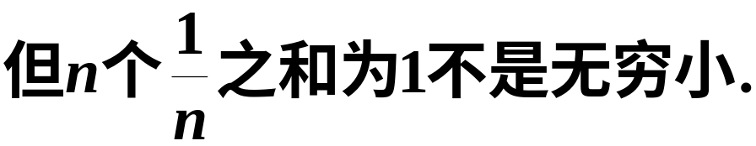
注意 无穷多个无穷小的代数和未必是无穷小.

Slide 8
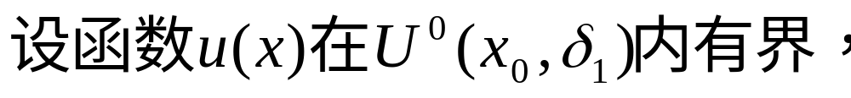
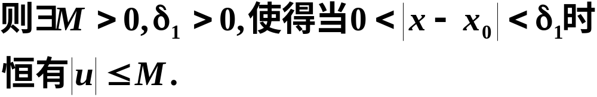
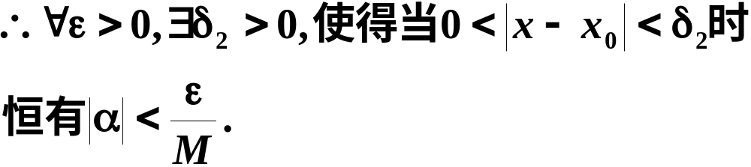
定理3 有界函数与无穷小的乘积是无穷小.
证

Slide 9


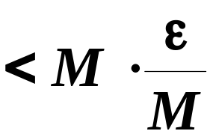


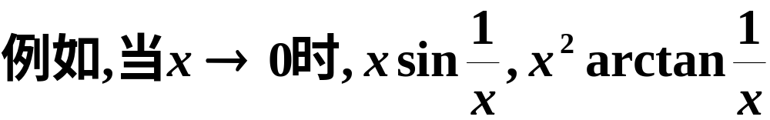
推论1 在同一过程中,有极限的函数与无穷小的乘积是无穷小.
推论2 常数与无穷小的乘积是无穷小.
推论3 有限个无穷小的乘积也是无穷小.
都是无穷小

Slide 10
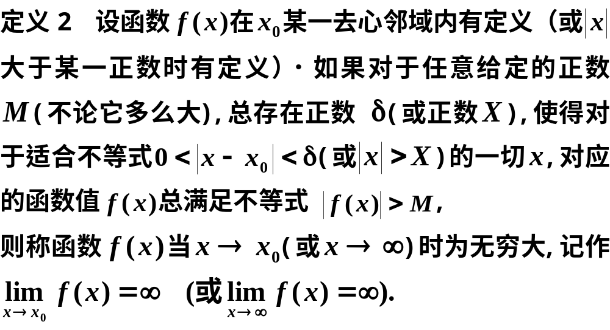
二、无穷大
绝对值无限增大的变量称为无穷大.

Slide 11



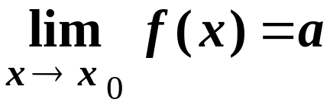











Slide 12
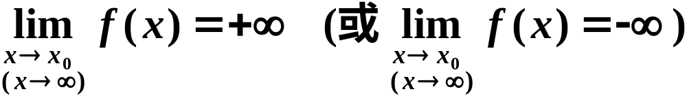
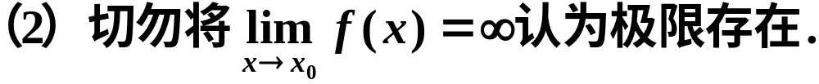
特殊情形：正无穷大，负无穷大．
注意
（1）无穷大是变量,不能与很大的数混淆;
（3）无穷大是一种特殊的无界变量,但是无界变量未必是无穷大.

Slide 13
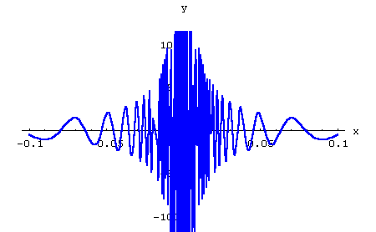
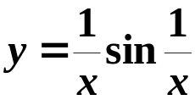
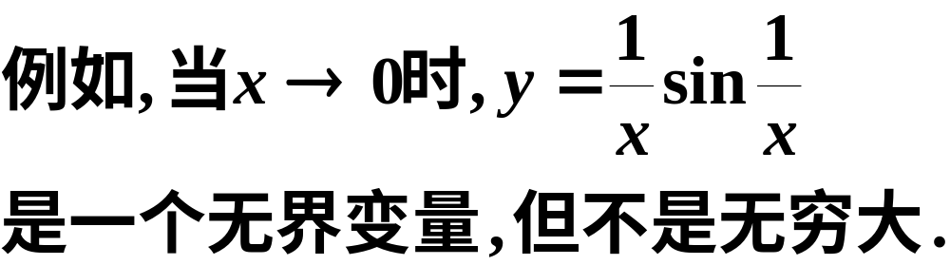
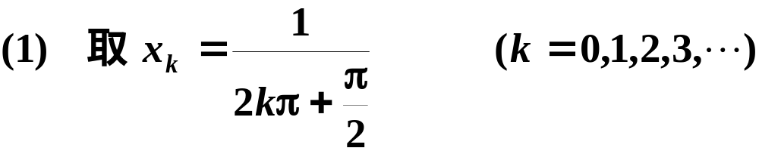
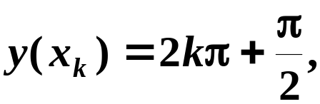

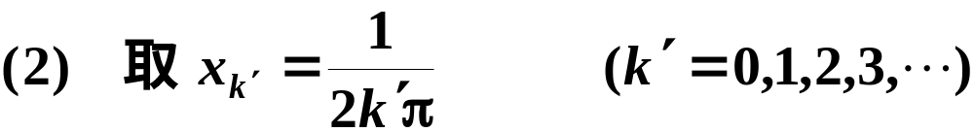



无界，
不是无穷大．

Slide 14
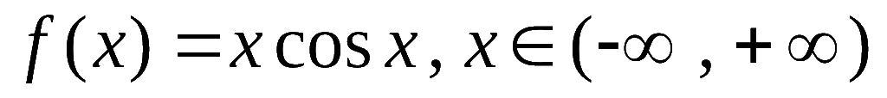
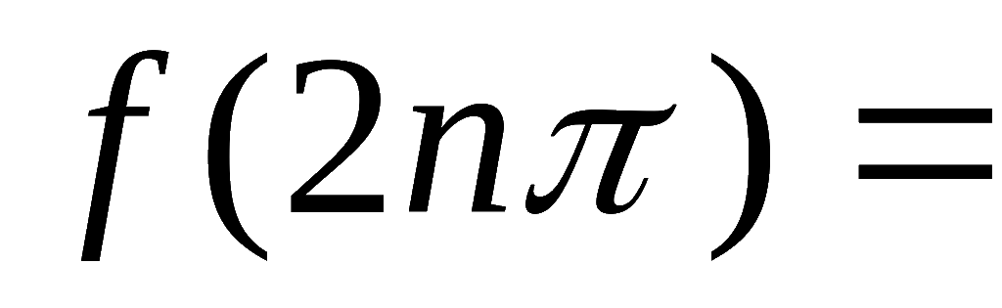
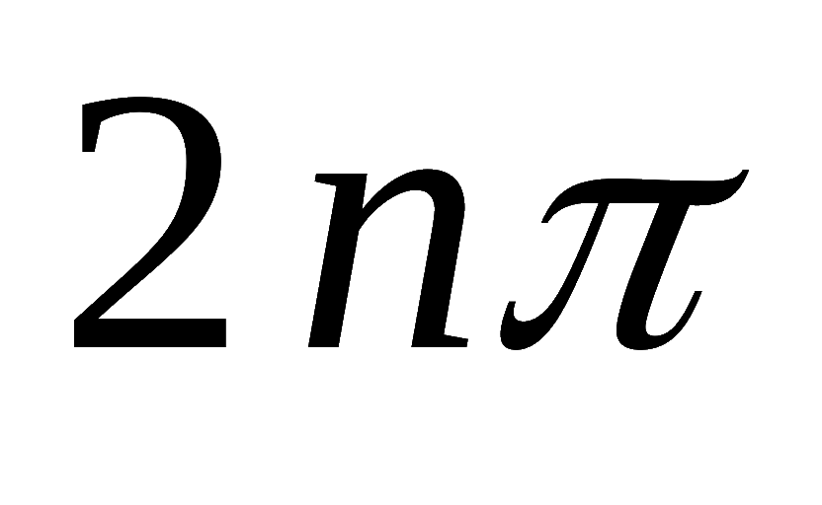
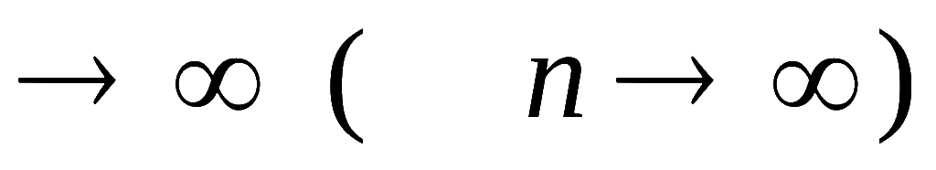
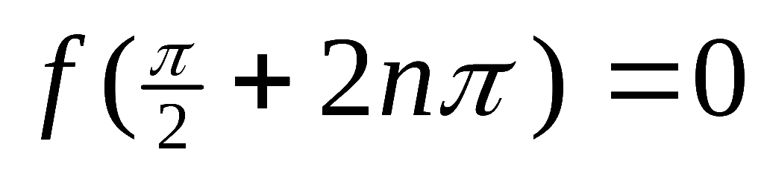


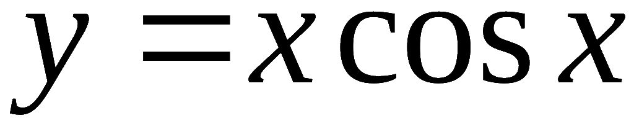
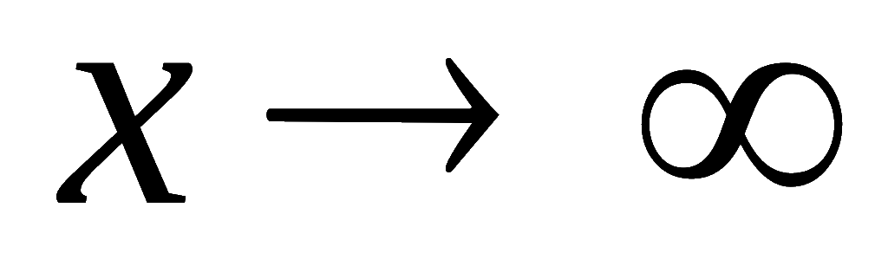


再如, 函数
当
但
所以
时 ,
不是无穷大 !

Slide 15
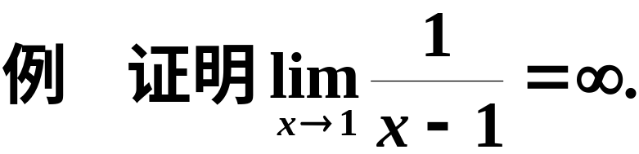
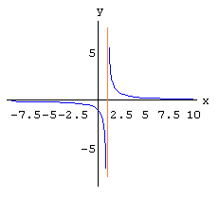
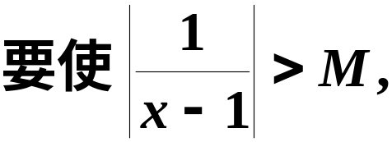
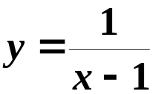

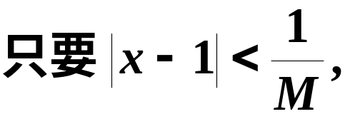
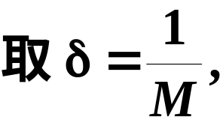
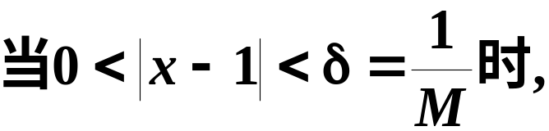
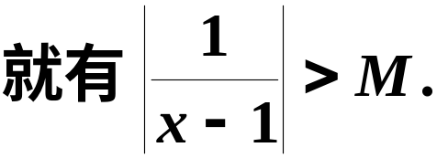
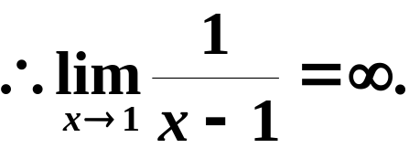
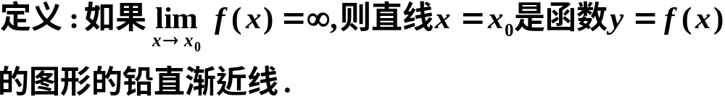
证

Slide 16
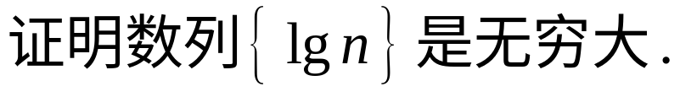





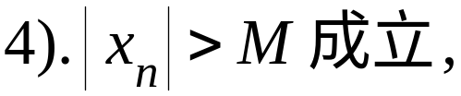
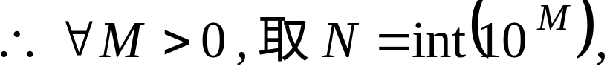










例2

Slide 17




三、无穷小与无穷大的关系
定理4 在同一过程中,无穷大的倒数为无穷小;恒不为零的无穷小的倒数为无穷大.
证

Slide 18





意义 关于无穷大的讨论,都可归结为关于无穷小的讨论.

Slide 19
四、小结
无穷小与无穷大是相对于过程而言的.
1、主要内容:
两个定义;四个定理;三个推论.
2、几点注意:
（1） 无穷小（ 大）是变量,不能与很小（大）的数混淆，零是唯一的无穷小的数；
（2）无穷多个无穷小的代数和（乘积）未必是无穷小；
（3） 无界变量未必是无穷大.

Slide 20















Slide 21






思考题
思考题解答
不能保证.
例
有

Slide 22



思考与练习
P41 题1 , 3
P41 题3 提示:
作业
P41 2 (2) 、6、 7

Slide 23




练 习 题
一、填空题:

Slide 24


练习题答案

